Slide 1

MÓDULO 8 · ELETROSTÁTICA · AULA 115
Lei de Coulomb
A força entre cargas puntiformes
Lei de Coulomb (A força entre cargas puntiformes)

Slide 2
Para começar
Duas cargas elétricas se atraem (ou repelem) mais forte quando estão mais perto, ou mais longe uma da outra?
POSSOR · Eletrostática · Aula 115
2

Slide 3
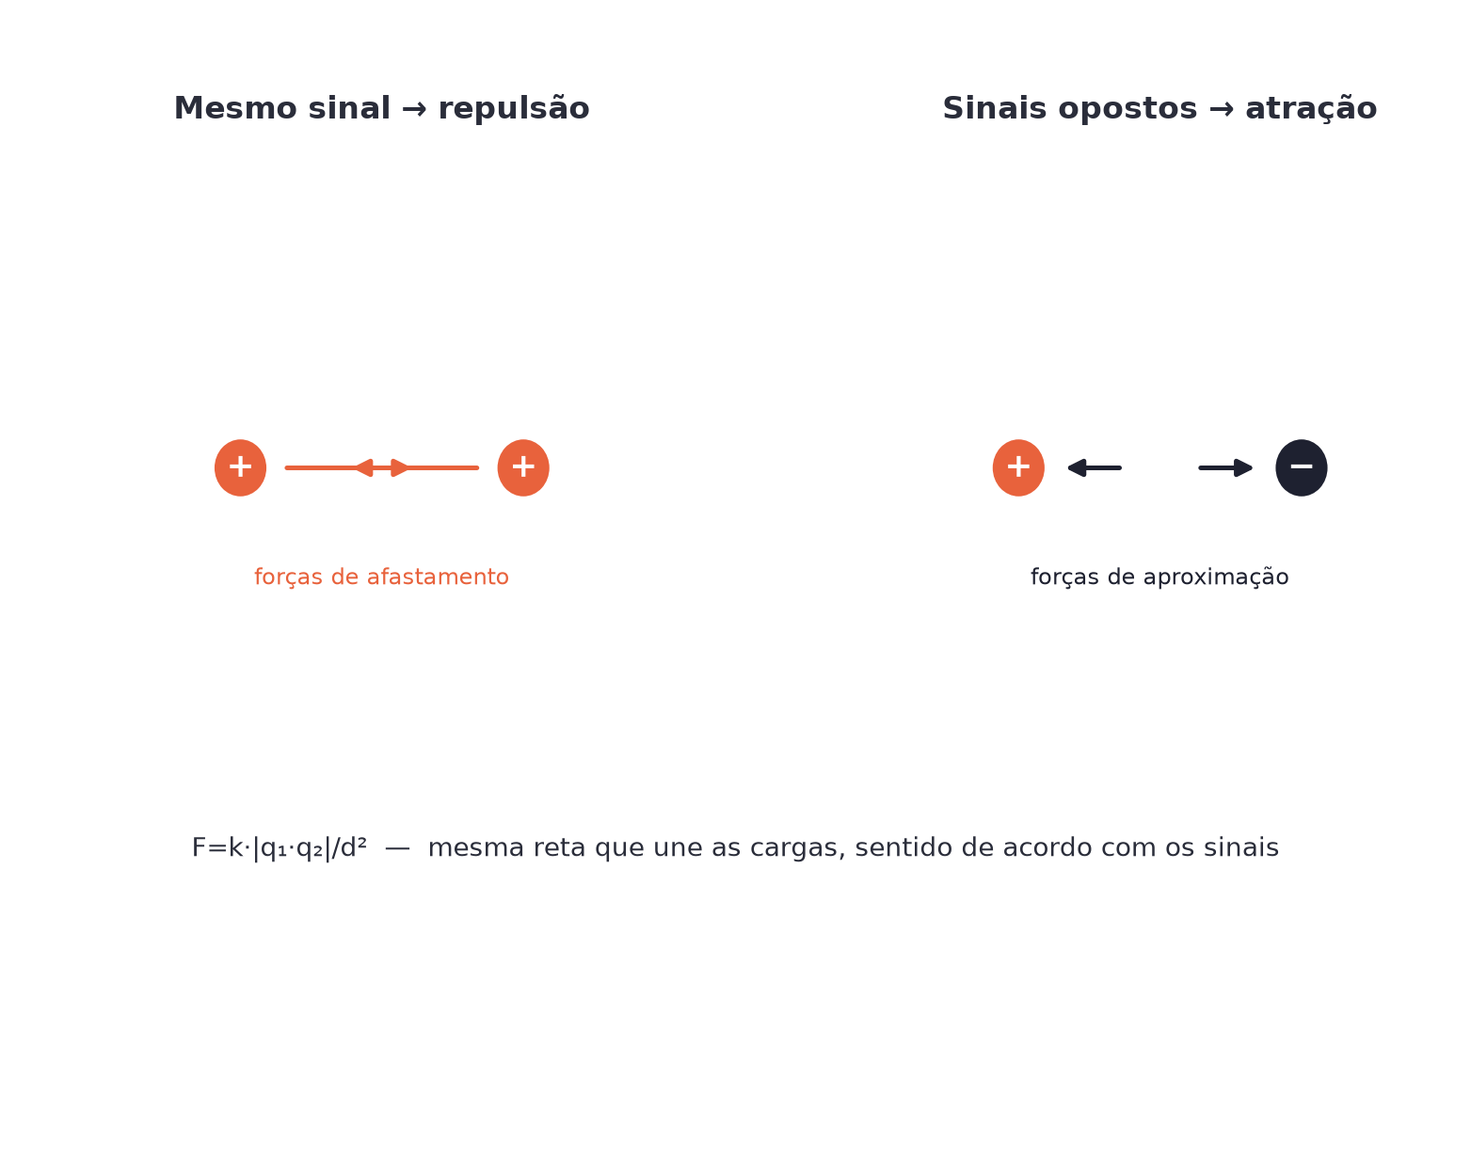
O conceito central
F=k·|q₁·q₂|/d² — a força cai com o QUADRADO da distância e cresce com o produto das cargas.
POSSOR · Eletrostática · Aula 115
3

Slide 4
Como funciona
Duas proporcionalidades pra guardar:
• F∝1/d² — dobrar a distância derruba a força pra 1/4
• F∝q₁·q₂ — dobrar uma carga dobra a força
POSSOR · Eletrostática · Aula 115
4

Slide 5

Cuidado com essa armadilha
Mesmo sinal repele; sinais opostos atraem — mas o módulo da força se calcula sempre com os valores absolutos das cargas.
POSSOR · Eletrostática · Aula 115
5

Slide 6
Exemplo resolvido
Cargas de +2 μC e +3 μC, separadas por 0,3 m.
F=k·q₁·q₂/d²
F=9×10⁹×2×10⁻⁶×3×10⁻⁶/0,3²
F=0,6 N (repulsiva)
POSSOR · Eletrostática · Aula 115
6

Slide 7
Roteiro de hoje
1
Pergunta inicial
2
F=k|q₁·q₂|/d²
3
Atrativa × repulsiva
4
Exercícios
POSSOR · Eletrostática · Aula 115
7

Slide 8

Hora dos Exercícios — Fixação
QUESTÃO 1
Duas cargas puntiformes de +2 μC e +3 μC estão separadas por 0,3 m no vácuo (k=9×10⁹ N·m²/C²). Calcule a força elétrica entre elas.
💡 Dica
Antes de calcular o valor, decida o sentido (atrai ou repele) só olhando os sinais das cargas — isso nunca muda com a distância.
POSSOR · Eletrostática · Aula 115
8

Slide 9

Gabarito e Encerramento
Resposta
F=k·q₁·q₂/d² = 9×10⁹×2×10⁻⁶×3×10⁻⁶/0,3² = 9×10⁹×6×10⁻¹²/0,09 = 54×10⁻³/0,09=0,6 N.
Resumo da Aula
A força elétrica atua na reta que une as duas cargas.
• No vácuo, k₀≈9×10⁹ N·m²/C².
Próxima aula: Campo Elétrico - Conceito e Vetor.
POSSOR · Eletrostática · Aula 115
9

